Slide 1

PITCH CONCEPT
NOME DO Projeto: PROVÁVEL NOME COMERCIAL
VERSÃO: DATA OU Nº
PROPOSTA
Visão Geral – descrever a ideia central do aplicativo e seu funcionamento básico
Responde a pergunta: O que é este aplicativo?
ARTES CONCEITUAIS
Desenhos de telas
COMO OPERAR
Visão Geral –
Descrever sucintamente o que o usuário faz de fato no aplicativo
(Pensar nos recursos disponíveis para utilizar e a forma como eles serão utilizados na solução do problema)
Responde a pergunta: Já entendi no tópico da sinopse o que é o aplicativo. Mas como eu opero ele e quais soluções ele me dá para o problema que estou tentando resolver?
DIFERENCIAIS
O que deveria ser destacado, para vender melhor o conceito do aplicativo.
Responde a pergunta: OK, entendi o aplicativo. Mas por que ele deveria existir? Qual o seu diferencial?
GRUPO(integrantes):

Slide 2
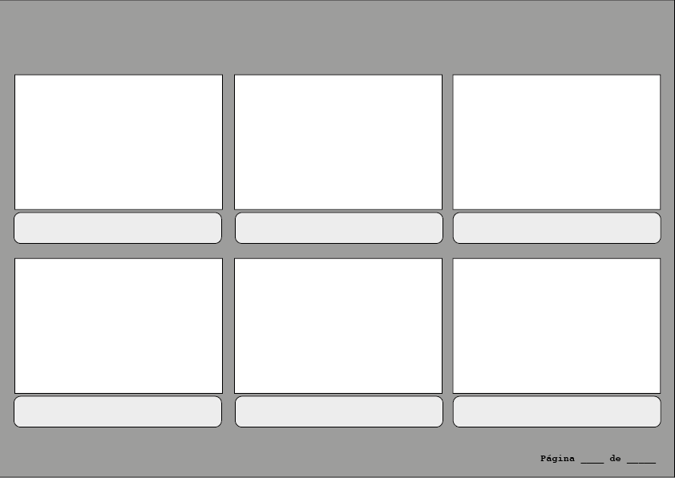
REFERÊNCIAS
Referências de aplicativos / sites / estéticas
COLOQUE A IMAGEM
DA REFERÊNCIA
AQUI
COLOQUE A IMAGEM
DA REFERÊNCIA
AQUI
COLOQUE A IMAGEM
DA REFERÊNCIA
AQUI
Descrever de forma sucinta a razão da escolha
Descrever de forma sucinta a razão da escolha
Descrever de forma sucinta a razão da escolha
COLOQUE A IMAGEM
DA REFERÊNCIA
AQUI
COLOQUE A IMAGEM
DA REFERÊNCIA
AQUI
COLOQUE A IMAGEM
DA REFERÊNCIA
AQUI
Descrever de forma sucinta a razão da escolha
Descrever de forma sucinta a razão da escolha
Descrever de forma sucinta a razão da escolha
XX
XX

